Slide 1
Panelsdb2 画面操作メモ

Slide 2
はじめに
保険パネルxml格納システムであるpanelsdb2画面メモ
表示されているデータは、NOPデモ患者になります。
F1CDxはデモ患者情報がなかったのでからレイアウトで説明

Slide 3
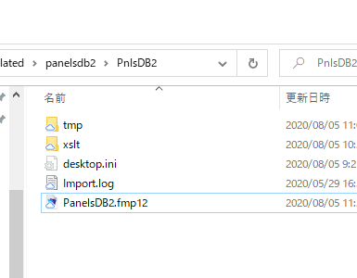
関連ファイル群
先にReadMeを一読ください。
DB本体
これをダブルクリック

Slide 4
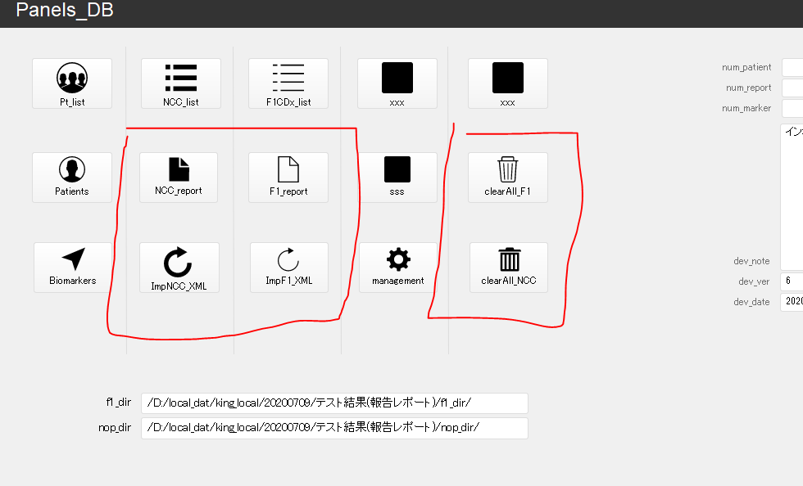
トップ画面
使うのはここだけ
使うのはここだけ
他は未実装

Slide 5
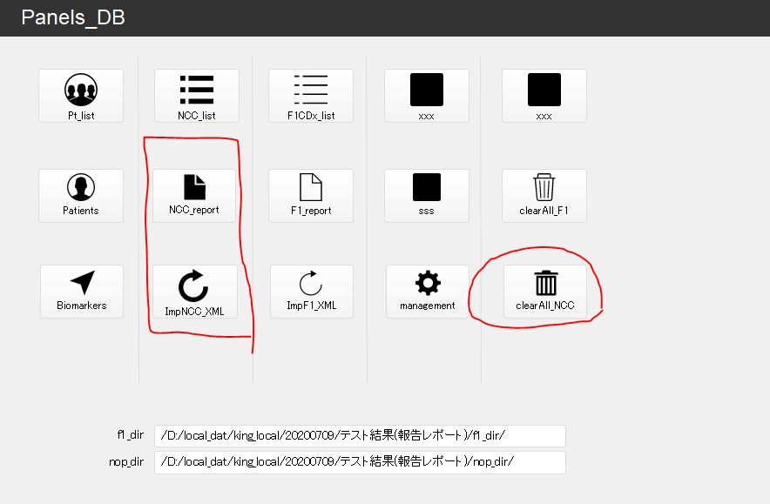
トップ画面
NOPデータ閲覧
NOPデータ全削除
NOPデータ取り込み

Slide 6
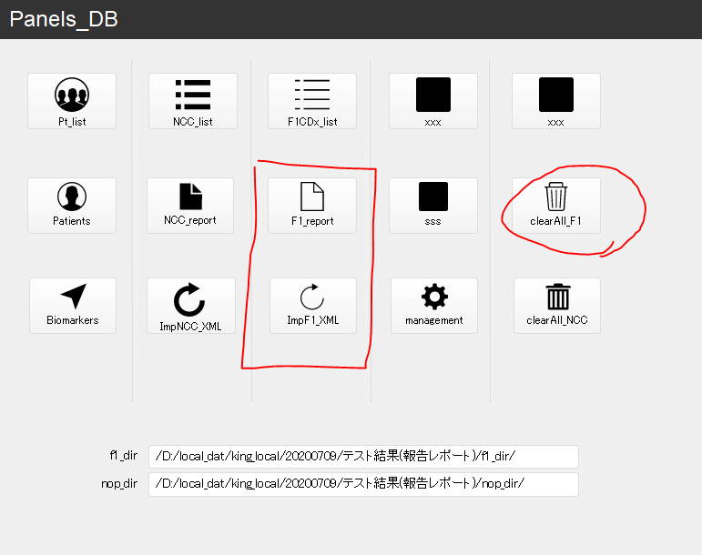
トップ画面
F1データ閲覧
F1データ全削除
F1データ取り込み

Slide 7
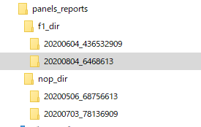
データ読み込み準備
個々の患者xmlを収めた患者フォルダを、F1用のまとめフォルダ、NOP用のまとめフォルダにそれぞれ分けて収めておきましょう。
フォルダ名は「日付_患者ID」をおすすめ
この中に個々の患者xml

Slide 8
読み込み(NOP)
ボタンを押す
NOP用の親フォルダを選ぶ

Slide 9
読み込み(F1)
ボタンを押す
F1の親フォルダを選ぶ

Slide 10
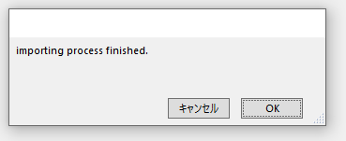
インポートについて
本DBは、上記の親フォルダの下位にある新規xmlを毎回飲み込む仕様になっております。これは京大病院のFilemakerのVerによるところがあります。
対象xmlをいちいち選択する動作にはなっていません。
インポートが成功すれば 右のタイアログが出るはず。

Slide 11
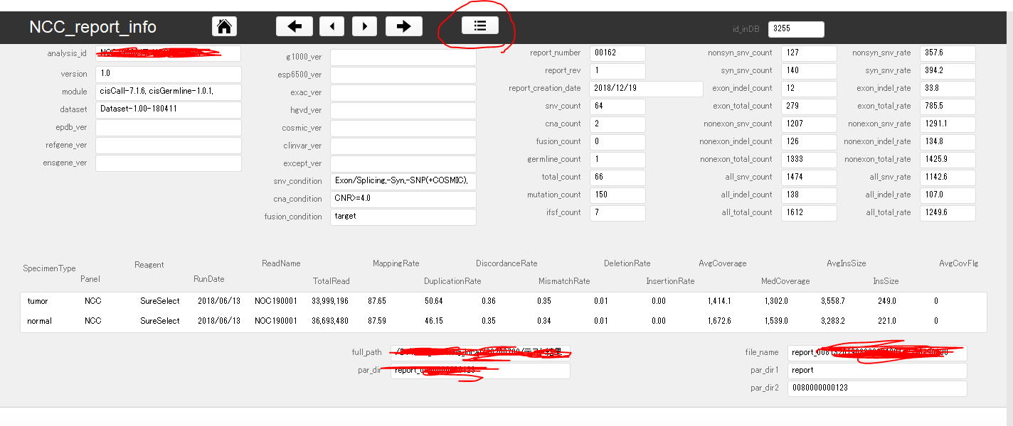
NOP画面(変異以外) (NOPは画面2つ)
ホームへ
変異データへ
読み込んだデータの 所在情報

Slide 12
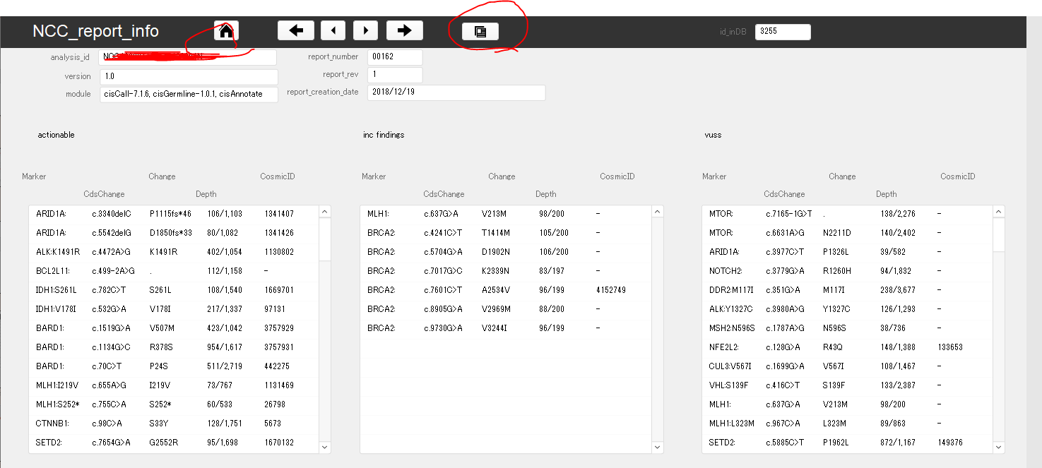
NOP画面(変異) (NOPは画面2つ)
ホームへ
変異以外データへ

Slide 13
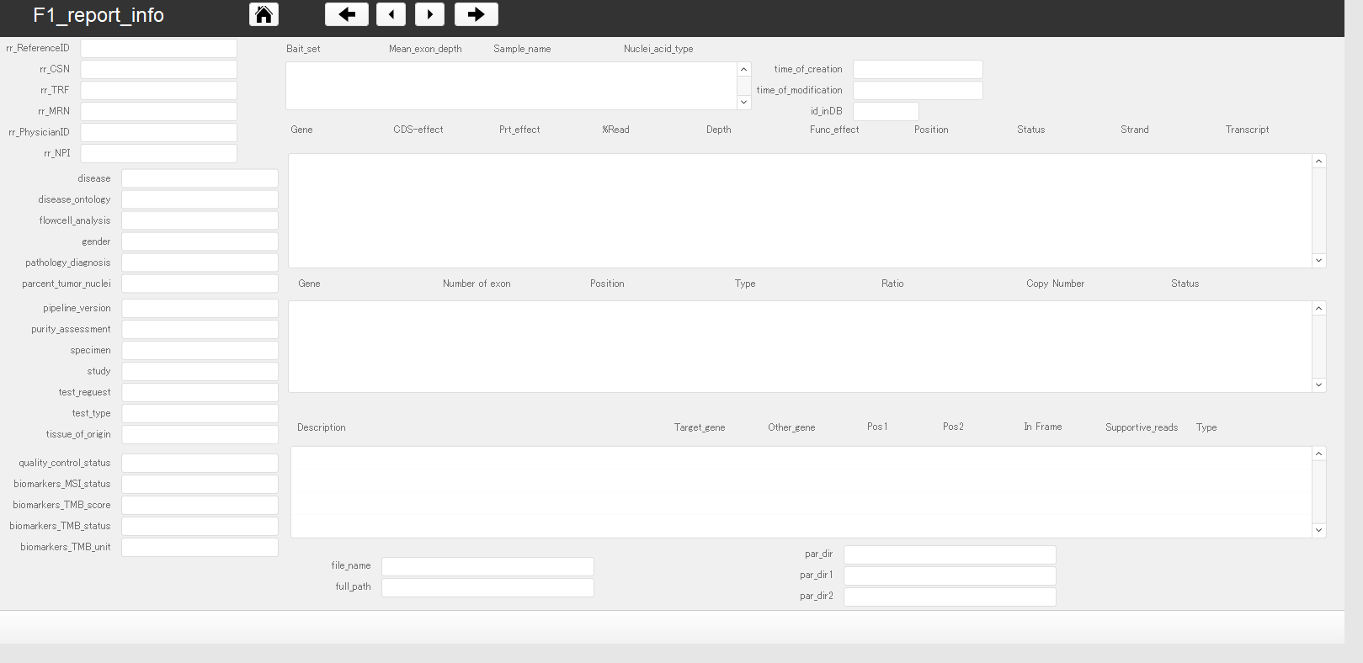
F1CDx
ホームへ

Slide 14
削除について
この2つ

Slide 15
削除について
読み込んだデータを全削除
ボタンを押して、ダイアログに記載された禁断の呪文を入力すると消える。
間違って修正してしまって読み込み直ししたいときなどに。
FMDB上のデータが消えるだけ。読み込み元xmlにたいして操作を行うものではない。

